Slide 1
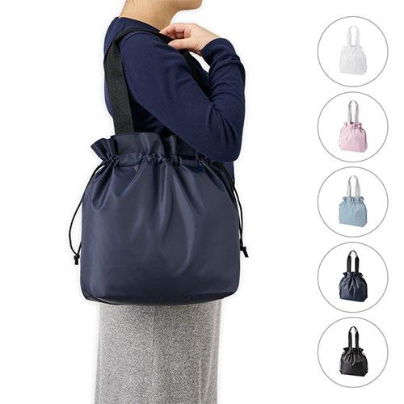
【提案書】
ポリ巾着トート(M)
巾着仕様の開口部分がフリルデザインになっている、Mサイズのポリエステルトートバッグ。A4サイズの書類がしっかりと横向きで入るサイズ感で、お買物バッグやジムバッグにオススメです。
特徴
納期
納期スペース
仕様
カラー展開 : 全5色
素材 : ポリエステル
サイズ : 本体／約W400×H350×D120mm 持ち手／約W35×H530mm
容量 : 約11L
お見積
お見積りスペース

